Slide 1

My outfit
Absolvent: Țăpuc Andrada-Ionela
Coordonator științific: Prof. Colab. Florin Olariu

Slide 2
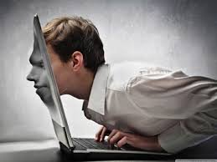
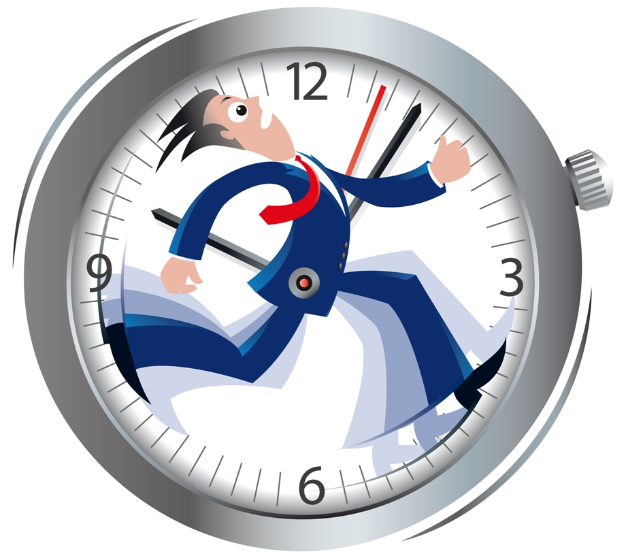
Motivație
Secolul tehnologiei și dependența de viața online
Eficiența și buna organizare a timpului

Slide 3
Aplicații similare
Daily Dress Me https://dailydressme.com/
What To Wear Weather https://play.google.com/store/apps/details? id=senitexmobile.com.whattowearweather&hl=en_US
Weatherproof https://play.google.com/store/apps/details?id=com.changemystyle.weatherproof

Slide 4
Elemente de noutate
Folosirea Inteligenței Artificiale, mai exact a Machine Learning-ului pentru oferirea unei preziceri corecte și folositoare;
Trimiterea e-mail-urilor zilnice către abonați;
Opțiunea de selecție a genului și, totodată, a activității la care se ia parte.

Slide 5
Tehnologii utilizate
FRONT-END:
HTML
JavaScript
CSS
Bootstrap
BACK-END
Wamp (Apache, PHP, MySQL, phpMyAdmin)
Python
API: ipinfo.ro
API: fcc-weather-api.glitch.me
ML.net & .NET Core
PHPMailer
SMTP: Sendgrid
API: Leaflet

Slide 6
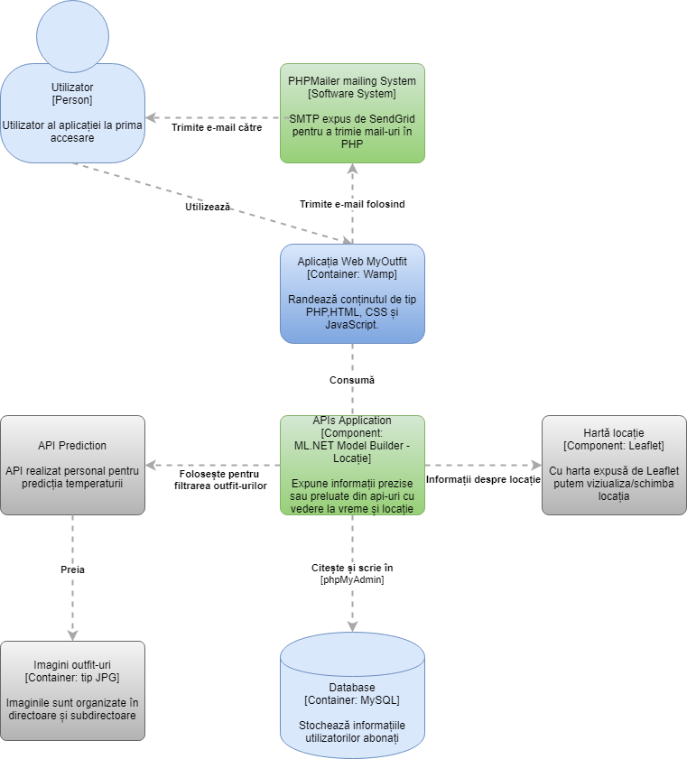
Structura aplicației

Slide 7
Demo

Slide 8
Elemente de dezvoltare
Dezvoltarea proiectului ca aplicație mobilă;
Adăugarea opțiunii de creare a profilurilor personale;
Implementarea unei funcționalități ale aplicației prin care utilizatorii își pot distribui outfit-urile;
Integrarea cu rețelele de socializare.

Slide 9
Bibliografie
https://neclintit.wordpress.com/2013/11/15/visul-realitatii-virtuale-sa-devina-mai-buna-decat-viata-reala/
https://portalmanagement.ro/5-aplicatii-care-te-ajuta-la-organizarea-timpului/
http://www.ziare.com/internet-si-tehnologie/mail/cum-redactam-corect-un-e-mail-1118803

Slide 10
Vă mulțumesc pentru atenție!

